Slide 1
오토바이 헬멧 & 홍채인식
ABOUT TEAM
1871315 김문규
1871333 김준호
1871443 천승훈
2조

Slide 2
PPT INDEX
결합한 배경
오토바이 시동 단계
장점
Q&A

Slide 3
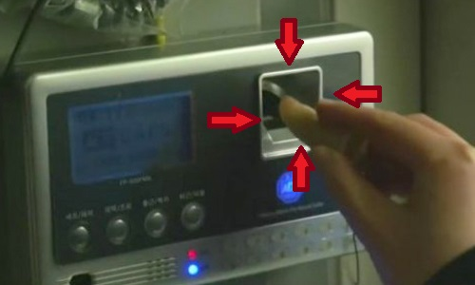
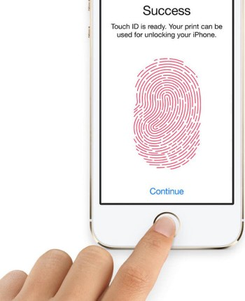
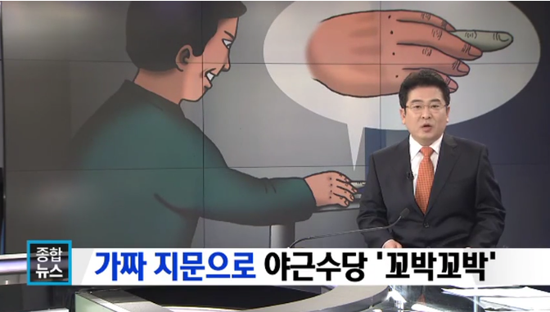
결합한 배경
홍채 인식 기술로 생각한 이유
악용사례 - 공무원이 실리콘으로 손가락 본을 떠서
대리 지문인식을 통해 추가근무수당을
수령했던 사건.
지문인식

Slide 4
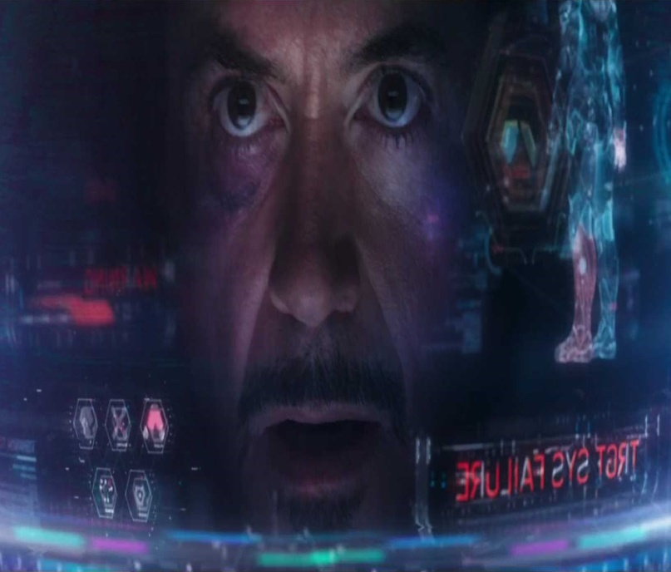
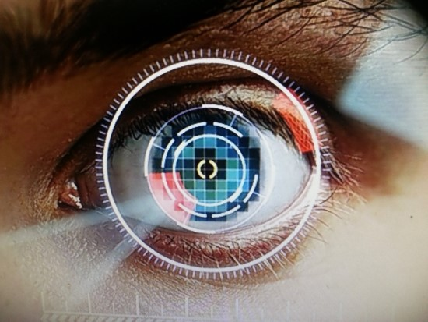
홍채 인식 기술 정말 안전한가?
1. “가장 정확한 인식 기술”
2. 사람의 홍채가 같을 확률은 1 / 1,000,000,000
3. 개인별 홍채에는 266개의 고유 패턴 존재
4. 지문인식 실패율 >>> 홍채인식 실패율

Slide 5
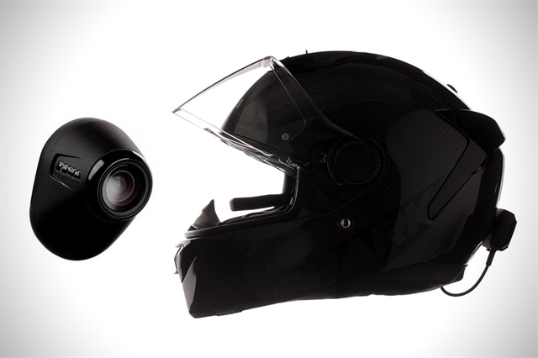
오토바이 시동 단계
B
IDEA
헬멧 착용 후 홍채인식
신원 확인
불일치
일치
시동이 걸리지 않음
시동이 걸림
헬멧을 벗으면 시동이 꺼짐

Slide 6

오토바이 시동 단계
C
홍채인식 기술이 적용된 헬멧 작동 과정
1. 오토바이 주인의 홍채 데이터를 헬멧에 저장한다.
2. 헬멧의 카메라를 이용해 착용자의 홍채를 스캔한다.
3. 홍채를 비교하여 허가된 사용자인지 판단한다.
4. 허가되지 않은 사용자일 경우 전원을 차단하고 경고음을 보낸다.

Slide 7
기술 적용의 장점
장점
A
홍채인식을 통해 손쉽게 시동을 걸 수 있다.
B
주행중 홍채를 파악해 졸음운전을 예방한다.
C
음주운전을 파악해 시동을 걸리지 않게 한다.

Slide 8
Q&A

Slide 9
THANK _U

